Slide 1
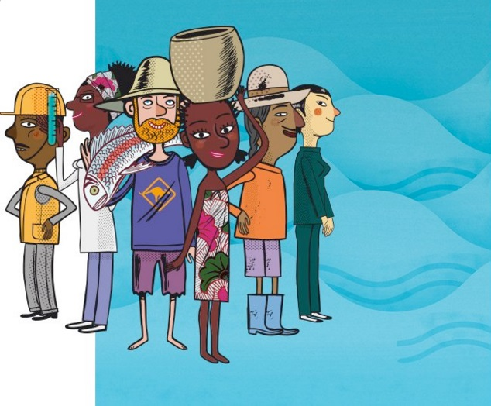
22 март - световен ден на водата
„Ценим водата"

Slide 2
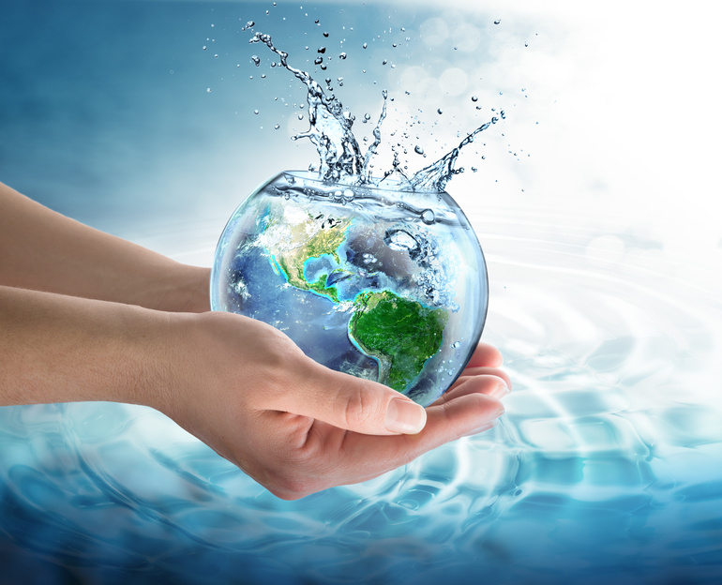
„Водата - извор на живота”
Водата не е обикновен търговски продукт,
а наследство, което трябва да опазваме и защитаваме.

Slide 3
ЗАТОВА:
Всеки има право на чиста вода;
Всеки трябва да има достъп до чиста питейна вода;
Достъпът до вода е основно човешко право;
НО КАКЪВ ВЪЩНОСТ Е ПРОБЛЕМА???
Днес милиарди хора по света все още са лишени от достъп до питейна вода;
Някои хора са дискриминирани по различни причини;

Slide 4
Какво означава водата за вас?
Водата означава различни неща за различните хора.
В семействата, училищата и работните места, водата означава здраве, хигиена, достойнство и възможности.
нещо, което е жизнено важно за живота на Земята;
водата е част от нас и ние сме част от нея, тя е навсякъде около нас - океани, морета, ледници, реки, езера, растения и животни;

Slide 5
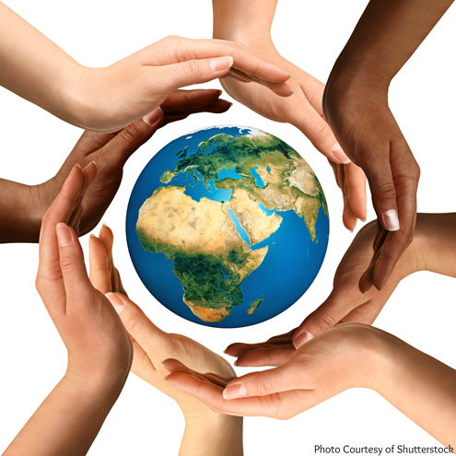
Защо е важно водата да е чиста?
Достъпът до вода е в основата на общественото здраве;
Поддържане на лична хигиена;
Използването й в ежедневието/бита;

Slide 6
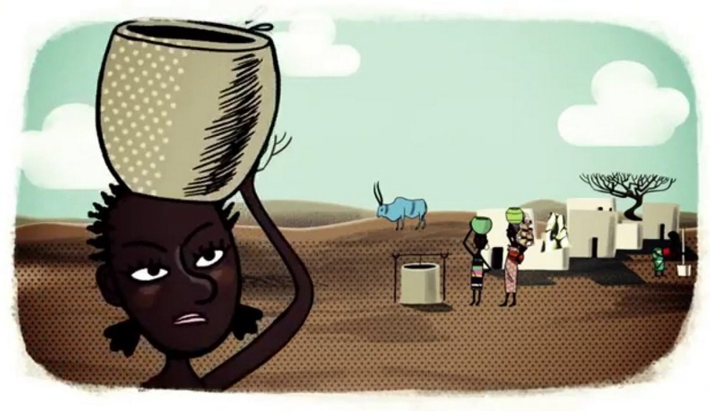
ЗАЩО НЯКОИ ХОРА НЯМАТ ДОСТЪП ДО ПИТЕЙНА ВОДА
Икономически причини;
Местоживеене;
Етническа принадлежност;
Инвалидност, възраст и здравен статус;
Влошаване на състоянието на околната среда;
Климатични промени;
Демографски растеж;

Slide 7
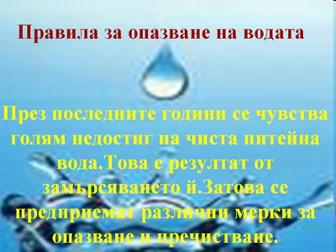
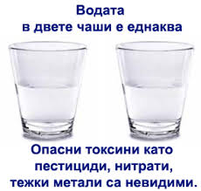
Опазване на водата

Slide 8
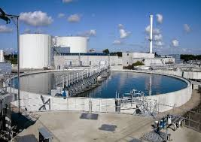
Пречиствателни станции за питейни води

Slide 9
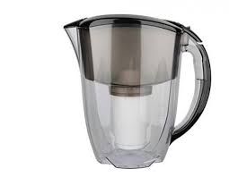
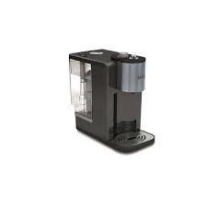
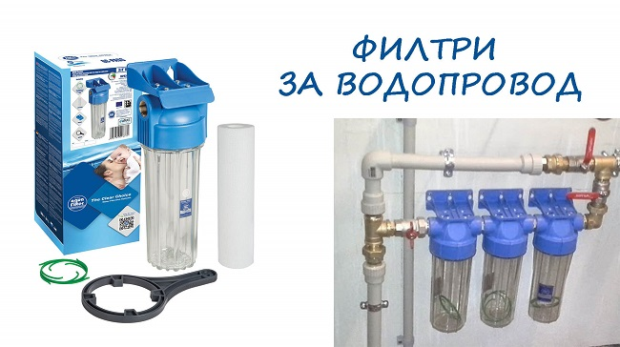
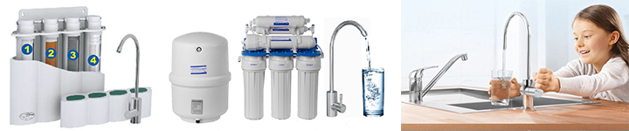
ИЗПОЛЗВАТЕ ЛИ В ДОМОВЕТЕ СИ ПРЕЧИСТВАТЕЛНИ СИСТЕМИ ЗА ВОДА?

Slide 10
КЛЮЧОВИ ФАКТИ!!!
2.1 милиарда хора живеят без достъп до питейна вода в домовете си;
Всеки ден над 700 деца под 5-годишна възраст умират от диария, причинена от мръсна вода или липса на пречистване;
В световен мащаб 80 % от хората, използващи нечиста вода за пиене и незащитени водоизточници, живеят в селски райони;
В 8 от 10 домакинства жените и младите момичета пренасят от външни източници вода,поради липса на такава в домовете им;

Slide 11
КЛЮЧОВИ ФАКТИ!!!
За 68,5 милиона души, принудени да напуснат домовете си, достъпът до питейна вода е проблемен;
Близо 159 милиона души черпят вода за пиене от повърхностни и необезопасени води (например езера или потоци);
Близо 4 милиарда души – почти две трети от световното население – са се сблъскали с тежък недостиг на вода за поне един месец през годината;
700 милиона души в света биха могли да бъдат преселени поради влошаване на положението с недостига на вода до 2030 г.;

Slide 12

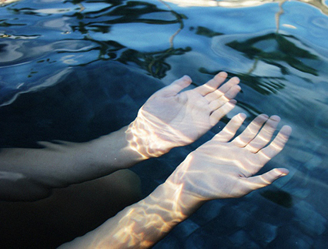
Нека опазваме чистотата на водата
и да я използваме разумно!

